Slide 1
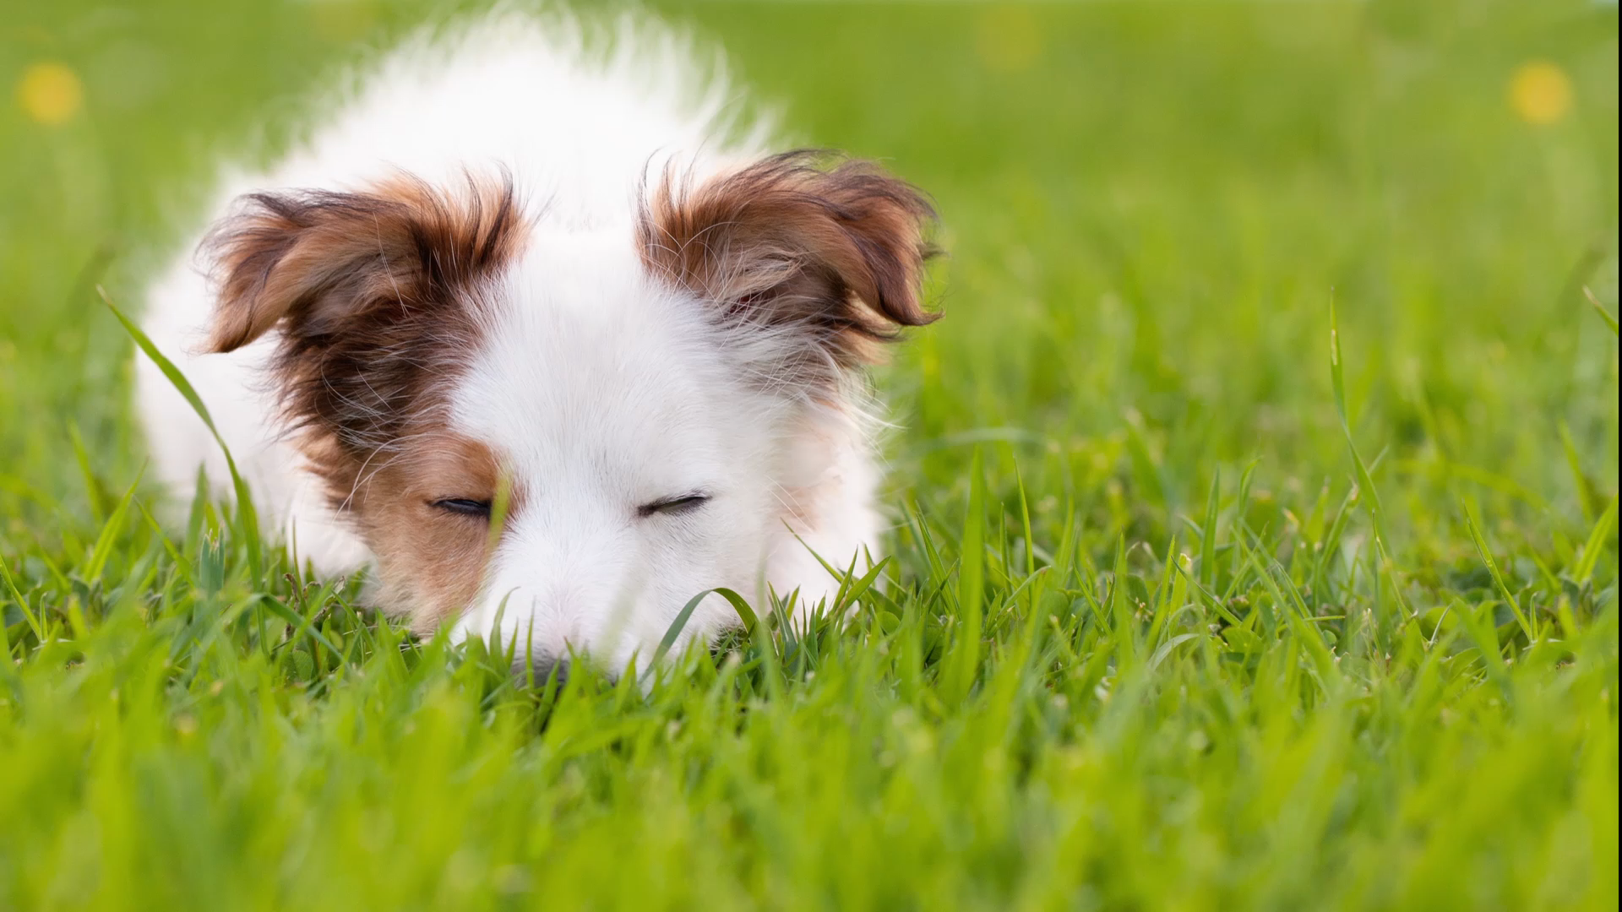
펫 노프
Pet Nose Print
By 오호준, 임진건, 이기준, 김수환, 이호언

Slide 2

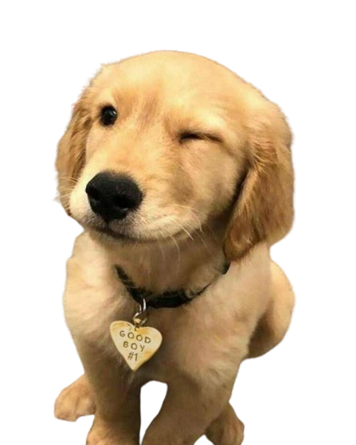
Index
목차
1. 프로젝트 소개
2. 참고자료
3. 지난 일정
4. 후기
5. Q&A
6. 마무리

Slide 3
프로젝트 소개

Slide 4
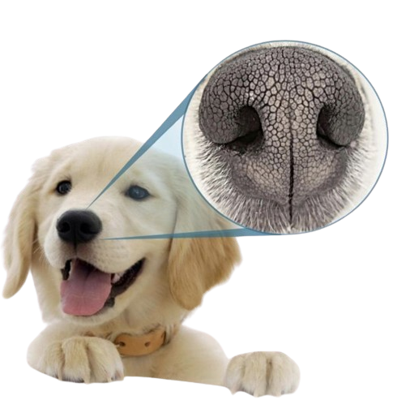
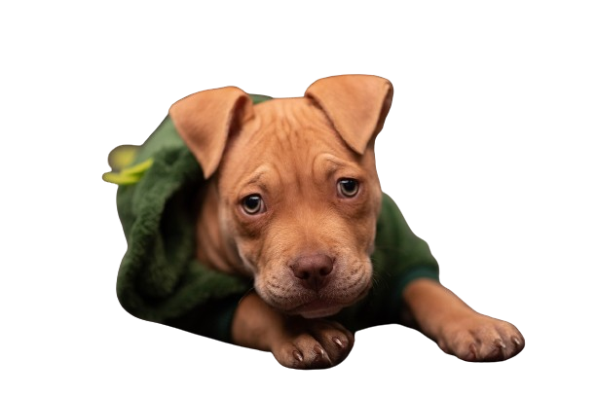
펫노프
간편한 비문인식!
강아지 유실/유기 감소
Notes:
이 프로젝트는 사람의 지문과 같은 강아지 코의 주름을 비문인식을 통하여 기존의 칩 삽입 방식과는 다르게 부작용 없이 안전하게 강아지를 등록할 수 있고
펫노프를 통하여 유실/유기 없는, 그리고 반려동물과 함께 살기 좋은 세상을 목표로 이 프로젝트를 시작하였습니다!

Slide 5
참고자료

Slide 6
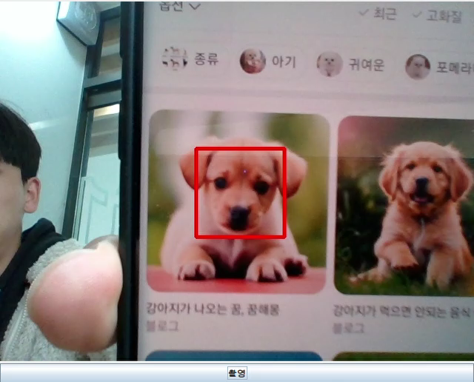
참고영상

Slide 7
지난 일정

Slide 8
일정
기간 | 지난주 결과 | 이번주 계획
11.07 ~ 11.13 | 기획 발표 PPT 보충 및 수정 GUI 메인화면 콘티 작성 및 구현 | [ GUI ] 메인화면 마무리 ㄴ메인 광고 이미지 제작 및 나머지 세부 GUI 콘티작성 및 구현, 기능 추가 ㄴ애완견 등록, 수정 ㄴ신고(찾음, 잃어버림) ㄴ커뮤니티 [ DB ] GUI와 기능연동
11.14 ~ 11.20 | [ GUI ] 메인화면 마무리 ㄴ메인 광고 이미지 제작 및 나머지 세부 GUI 콘티작성 및 구현 ㄴ애완견 등록, 수정 ㄴ신고(찾음, 잃어버림) ㄴ커뮤니티 [ DB ] GUI와 기능연동 | [ GUI ] 세부 GUI의 기능 추가 [ DB ] GUI와 기능연동 [ PPT ] 설명 추가
중간 발표
11.28 ~ 12.04 | [ GUI ] 세부 GUI의 기능 추가 [ DB ] GUI와 기능연동 [ PPT ] 설명 추가 | [ GUI ] 실종화면 GUI 및 전체 마무리 [ DB ] 실종화면 DB 및 전체 마무리
최종 발표

Slide 9
후기

Slide 10
오호준
Java 미니프로젝트 진행에 있어 주제 정하기부터 최종 마무리까지 코드 오류나 디자인 버그 및 구현 등 많은 어려움이 있었지만, 조원들과 하나하나 해결해 가며 강아지 코 지문 프로그램을 완성하고 발표하며 코딩에 대한 지식과 값진 경험을 얻을 수 있었습니다.
이번 미니 프로젝트를 경험으로 다음 발표 때는 더 발전된 기능들을 구현해 보겠습니다.

Slide 11
이기준
이번 프로젝트에서 GUI, 수정하기 기능, 로그인 기능 구현을 해봤는데, 하면 할수록 처음 해봤던 느낌과는 다르게 할 줄 알게 된 자신을 보며 뿌듯함을 느껴봤습니다.
다음 프로젝트 때는 더 많은 기능구현을 해볼 생각입니다.

Slide 12
임진건
생각보다 오류를 잡는 것이 어려웠고, 초기의 분석, 설계 단계가 꽤나 중요하다는 것을 몸소 느끼게 되었다. 이번 자바 프로젝트로 많은 것을 배우게 되었고, 다음에는 코드를 더욱 아름답게 작성해 볼 기회가 생겼으면 좋겠다.

Slide 13
김수환
주제 선정을 할 때 무엇을 할지 오랫동안 고민했고 강아지 코에도 지문 같은 것이 있다고 하여 그것에 대해 조사하였을 때 신기하였습니다.

Slide 14
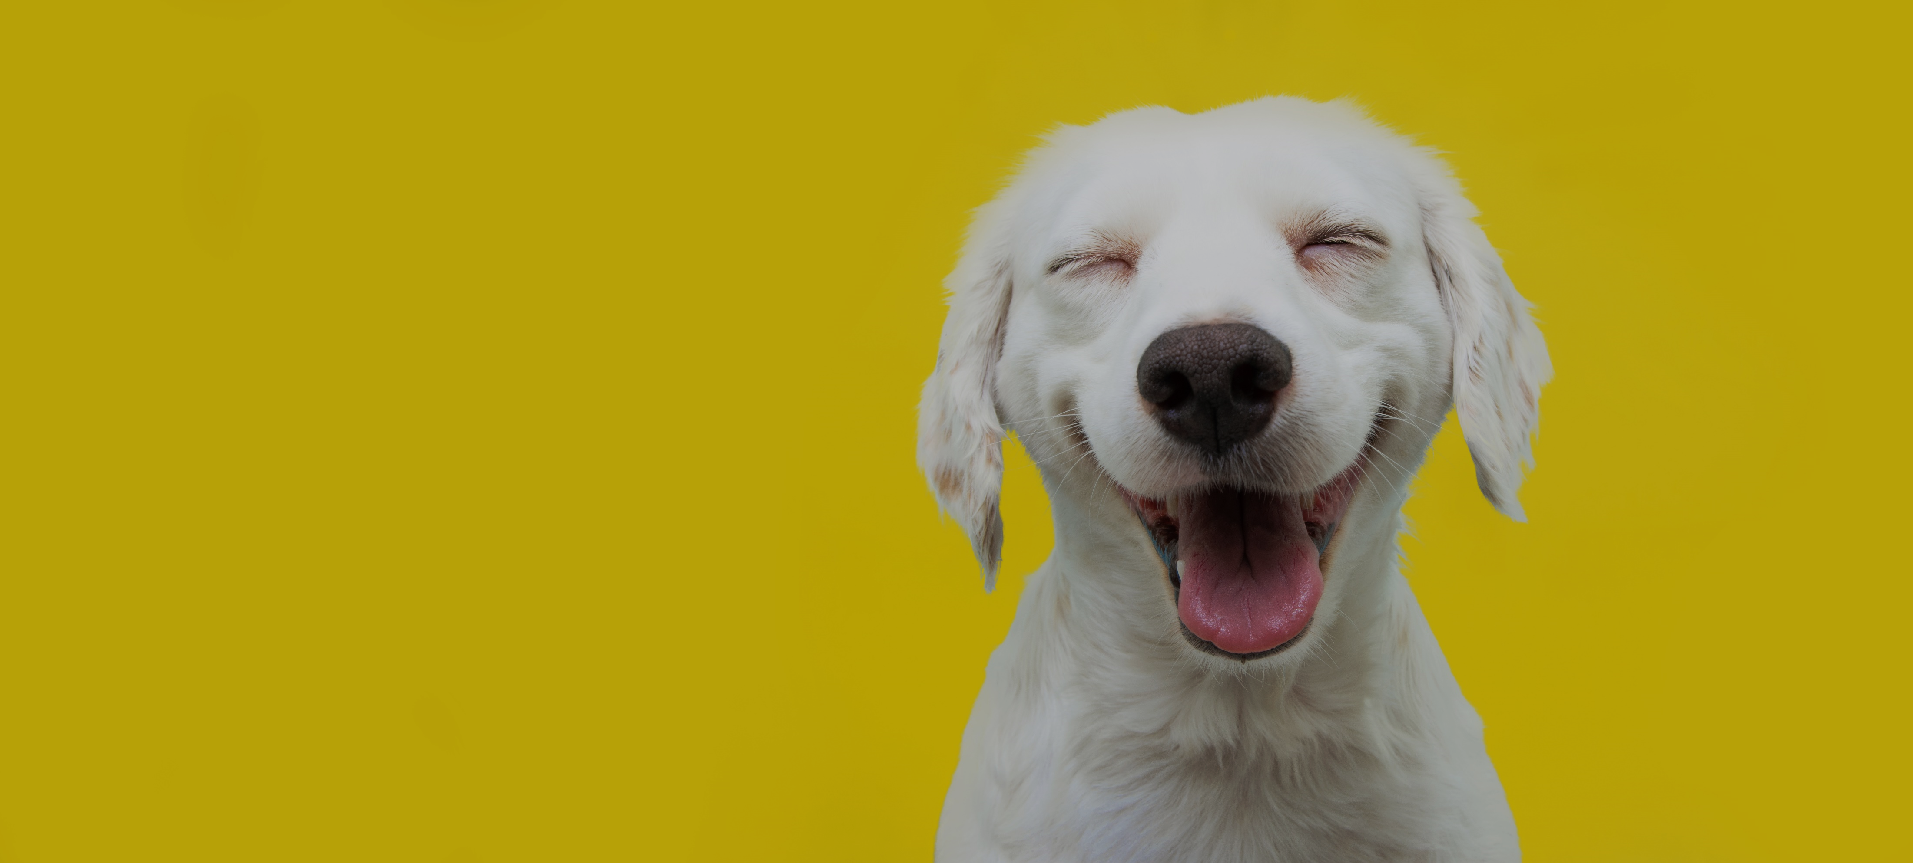
Q&A

Slide 15

감사합니다

